Slide 1
Prediction of missing words

Slide 2
HELLO!
فاطمه تبادکانی
محدثه جباری مقدم
دکتر سید کمال الدین غیاثی شیرازی

Slide 3
BERT
Bert یک روش مبتنی بر ترانسفومرها برای یادگیری بازنمایی زبان است.
این یک bidirectional transformer از پیش آموزش دیده است که به لطف دو رویکرد منحصر به فرد، mask language modeling(MLM)و next sentence prediction(NSP) از موفقیت بی نظیری در NLP برخوردار بوده است.
ما میتوانیم از بازنمایی های زبانی که BERT آموخته است برای کارهای مانند طبقه بندی متن و... استفاده کنیم تا به نتایج پیشرفته ای در مورد مسئله خود دست یابیم.
در بسیاری از موارد، ممکن است بتوانیم مدل bert را که از قبل آموزش داده شده است، خارج کنیم و آن را با توجه به مدل مورد نیاز در مسئله پیاده سازی کنیم.
این ترنسفورمر که مورد توجه بسیاری از افراد قرار گرفت، برای شرکت گوگل ۷ هزار دلار هزینه دارد.

Slide 4
BERT
ما در واقع از Bert اینگونه استفاده میکنیم که یک جمله ناقص وارد میکنیم و از BERT میخواهیم که جمله را برای ما کامل کند.
به عنوان مثال در جمله زیر میخواهیم جای‌خالی را پر کنیم :
In Autumn the -------- fall from the trees.
در این جمله به احتمال زیاد جواب جای خالی را میدانید و این به این دلیل است که متن جمله را در نظر گرفته اید و مفهوم جمله را متوجه شده اید.
چیزهای زیادی از درختان می‌افتند به عنوان مثال بلوط‌ها، شاخه‌ها، برگ‌ها. اما ما در پاییز شرایط دیگری داریم، که جستجوی ما را محدود می‌کند، محتمل‌ترین چیزی که در پاییز از درخت می‌افتد، برگ است.
Answer: leaves

Slide 5
BERT
ما به عنوان انسان ترکیبی از دانش عمومی و درک زبانی برای رسیدن به این نتیجه استفاده می کنیم. برای BERT این حدس از مطالعه زیاد و یادگیری الگوهای زبانی فوق العاده خوب حاصل می شود.
BERT ممکن است نداند پاییز، درختان و برگ ها چیست، اما می داند که با توجه به الگوهای زبانی و زمینه این کلمات، پاسخ به احتمال زیاد برگ ها است.
ما یک متن از کتاب Actual test آیلتس را انتخاب کرده ایم و فعل جملات هر پاراگراف را بدست آوردیم که به عنوان جای‌خالی استفاده کنیم و از bert کمک گرفته ایم تا جای‌خالی ها را برایمان پر کند.
جای خالی میتواند برای صفات، قیدها یا اسم ها نیز به کار برود.
جای خالی ها را در سه سطح بررسی کردیم :Basic, Intermediate, Advanced

Slide 6
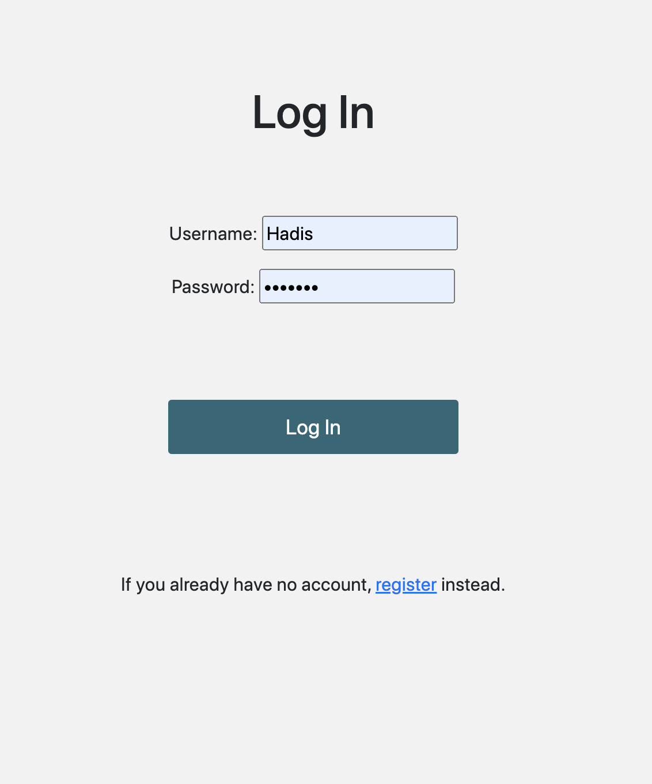
Log in

Slide 7
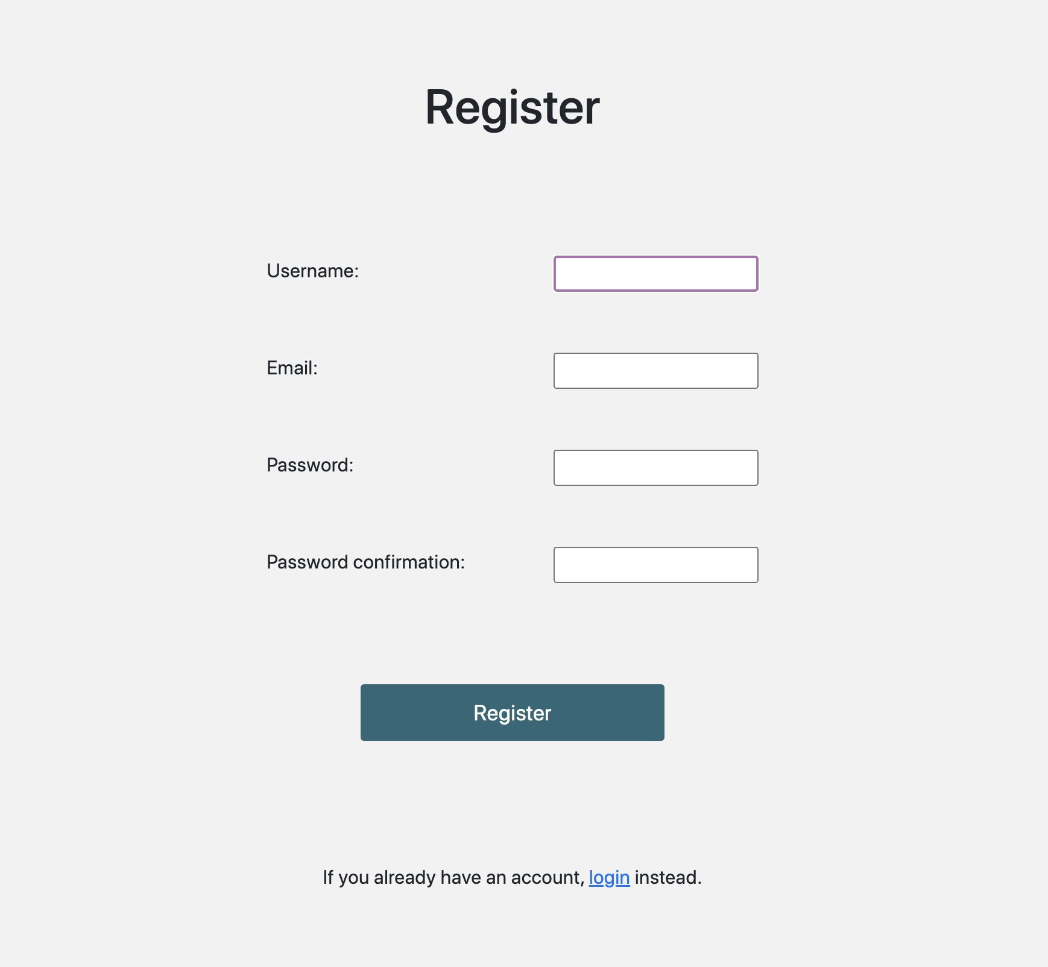
Register

Slide 8
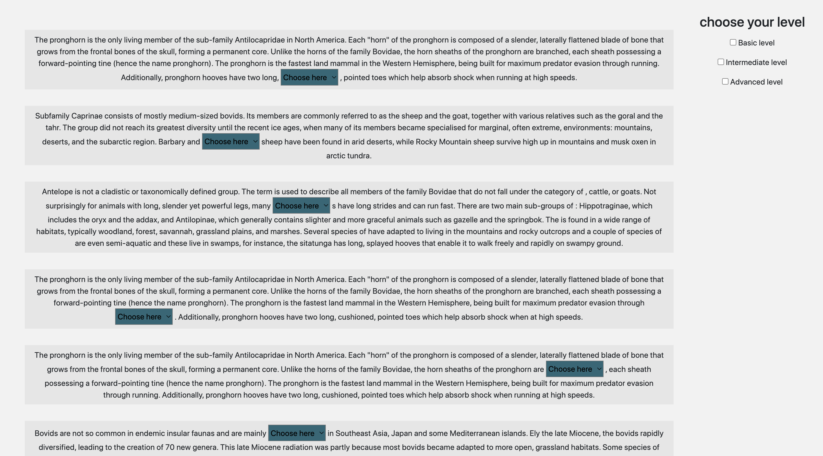
First page

Slide 9
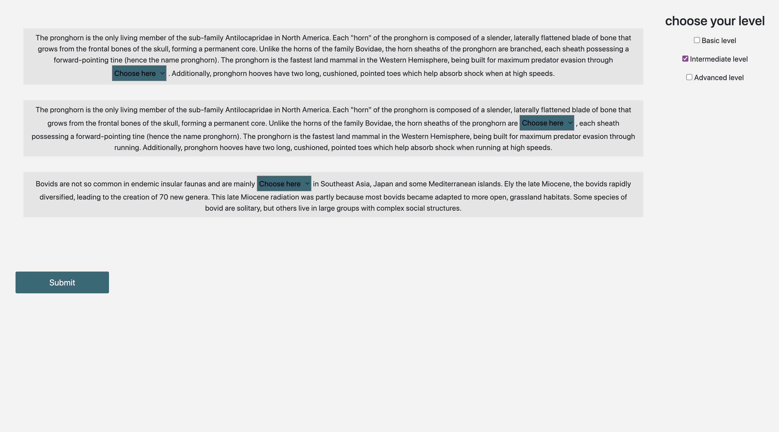
Intermediate level

Slide 10
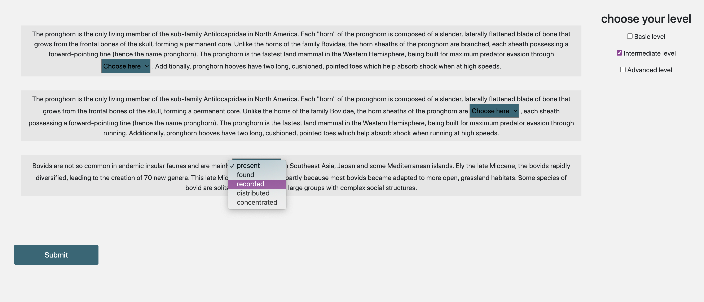
Intermediate level

Slide 11
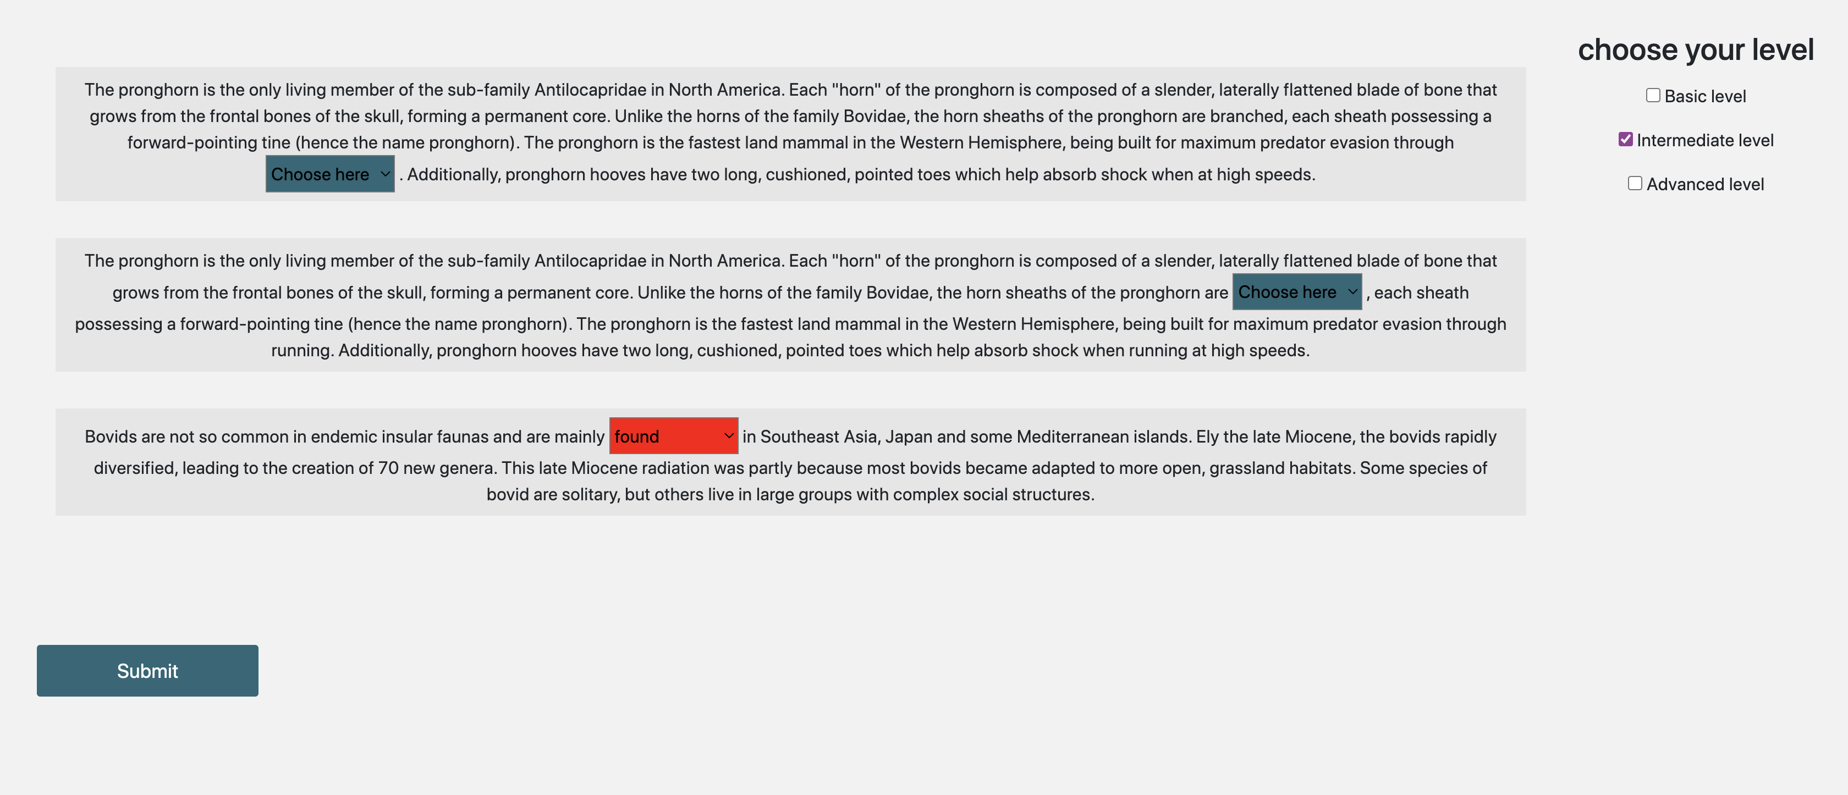
Intermediate level

Slide 12
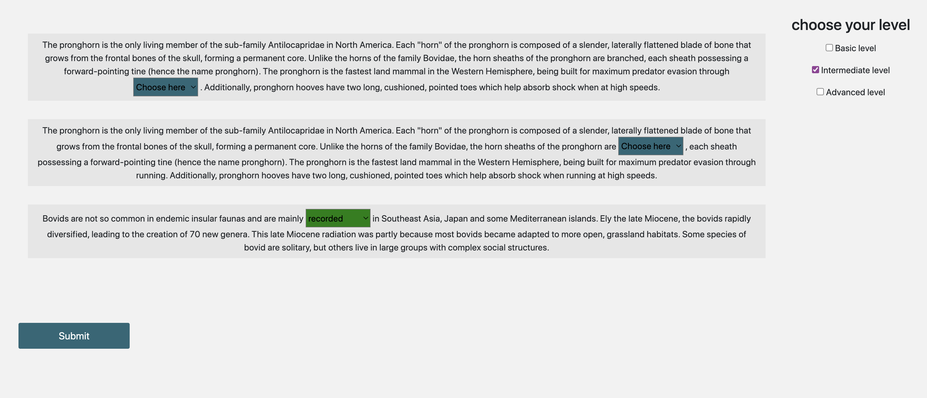
Intermediate level

Slide 13
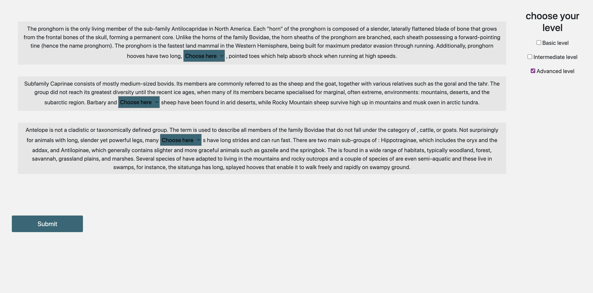
Advanced level

Slide 14
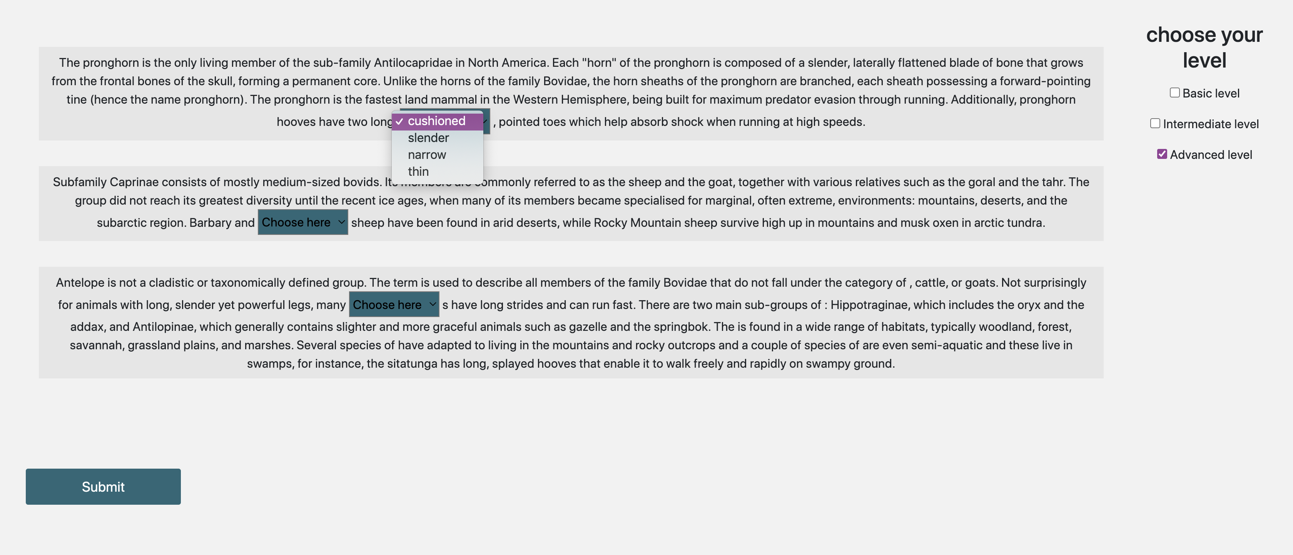
Advanced level

Slide 15
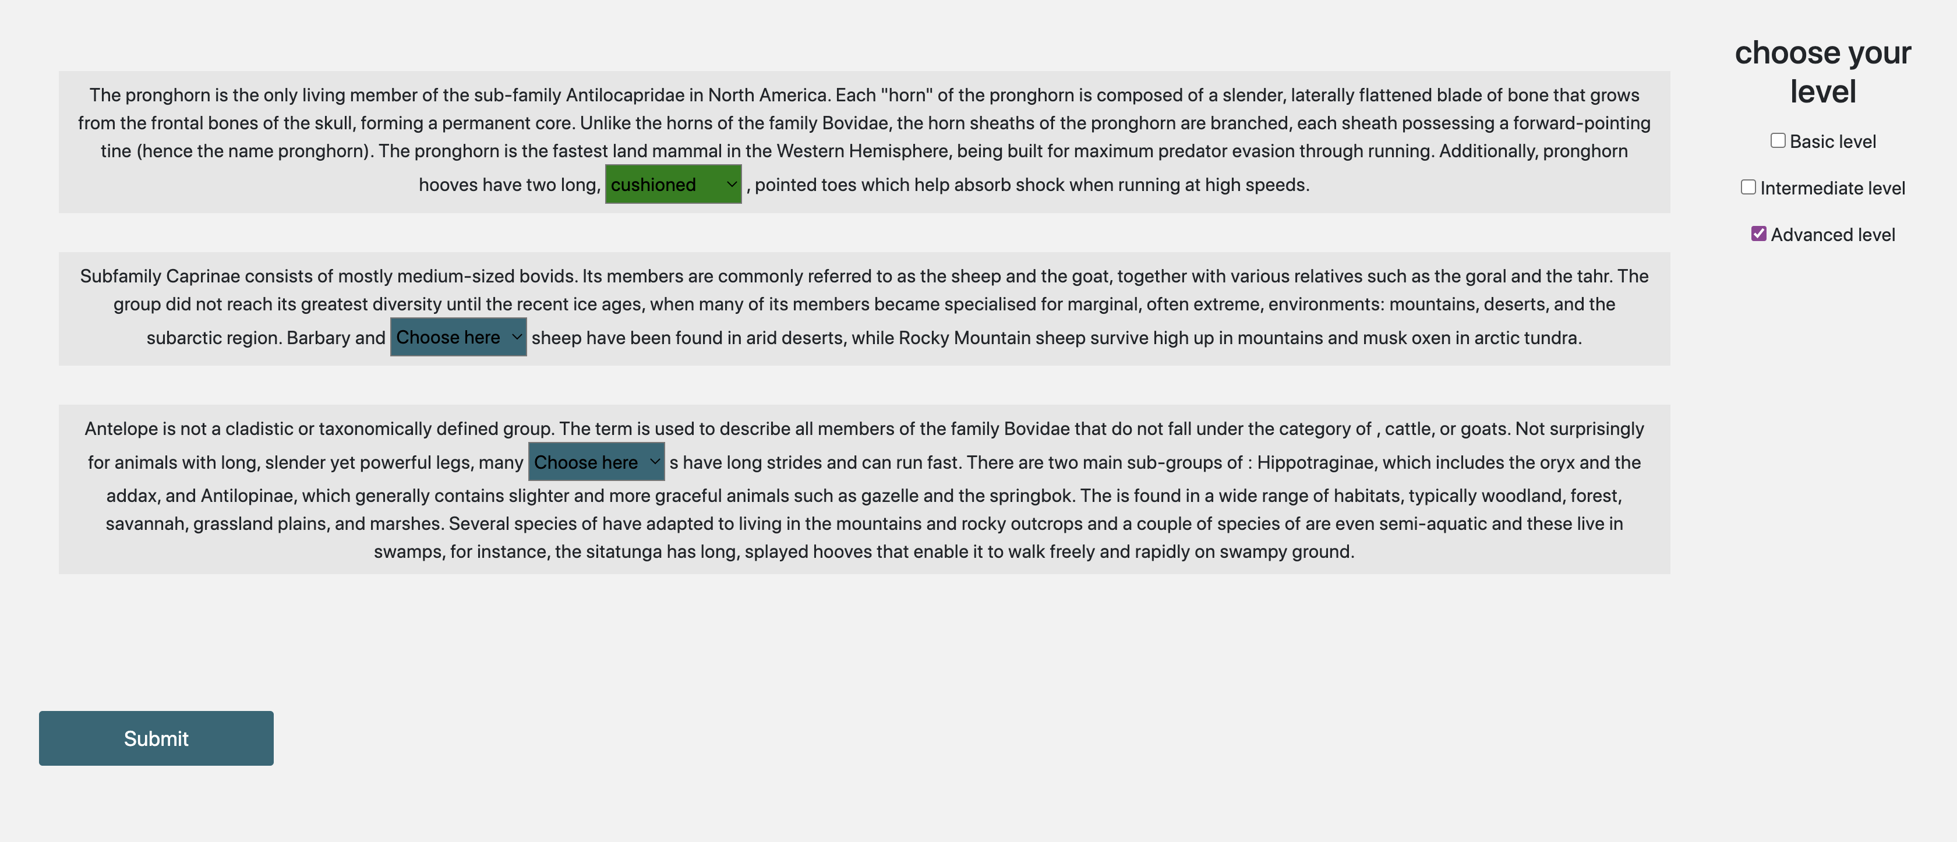
Advanced level

Slide 16
منابع
http://jalammar.github.io/illustrated-transformer/
https://medium.com/analytics-vidhya/fine-tuning-bert-language-model-to-get-better-results-on-text-classification-3dac5e3c348e
https://towardsdatascience.com/masked-language-modelling-with-bert-7d49793e5d2c
https://github.com/Shivampanwar/Bert-text-classification

